Slide 1

Учреждения образования «Белорусский государственный
университет информатики и радиоэлектроники»
Кафедра информационых радиотехнологий
Методика воспитательной работы в
учреждениях профессионального образования
Тема 3.4: «Воспитание как вид педагогической деятельности»
Доцент кафедры информационных радиотехнологий , канд.пед.наук, доцент Парафиянович Т. А.

Slide 2
План лекции
1. Общая характеристика воспитания как вида педагогической деятельности.
2. Основные виды педагогической деятельности
3. Профессиональные функции педагога.
4. Выполнение обязанностей куратора учебной группы.
5. Методическое обеспечение воспитательной работы куратора.
6. Универсальные профессиональные компетенции педагога.

Slide 3
Основные виды педагогической деятельности :
Основными видами: преподавание и воспитательная работа.
Преподавание — это такой вид специальной деятельности педагога, который направлен на управление познавательной деятельностью обучающегося; один из основных смыслообразующих компонентов процесса обучения.
Преподаванием называют процесс деятельности преподавателя, который может функционировать только в результате тесного взаимодействия с обучаемым как в непосредственной, так и в опосредованной форме. Процесс преподавания обязательно предполагает наличие активного процесса учения.

Slide 4
Основные виды педагогической деятельности :
диагностическая
конструктивно-проектировочная
прогностическая
организаторская
воспитательная
стимулирующая
аналитико-оценочная
творческая

Slide 5
Профессиональные функции педагога:
воспитательная, гностическая,
информационная, коммуникативная,
исполнительская, исследовательская,
конструктивная, организационная,
развивающая, методическая,
самосовершенствования

Slide 6
Нормативные
основы организации воспитания:
Концепция и Программа непрерывного воспитания детей и учащейся молодежи в РБ являются теоретическо-методическая основа для организации и реализации процесса.
Закон РБ от 7 декабря 2009 г. № 65-3 «Об основах государственной молодежной политики».
Закон РБ от 19.11.1993 № 2570-ХП «О правах ребенка».
Закон РБ от 21.12.2005 № 73-3 «О гарантиях по социальной защите детей-сирот, детей, оставшихся без попечения родителей…».
Закон РБ от 31 мая 2003 г. № 200-3 «Об основах системы профилактики безнадзорности и правонарушений несовершеннолетних».
Закон РБ от 10 ноября 2008 г. № 455-3 «Об информации, информатизации и защите информации».
Декрет Президента РБ от 24.11.2006 № 18 «О дополнительных мерах по государственной защите детей в неблагополучных семьях» и др.

Slide 7
Содержание воспитания:
гражданское и патриотическое воспитание;
духовно-нравственное воспитание;
поликультурное воспитание;
экономическое воспитание;
воспитание культуры безопасности жизнедеятельности;
эстетическое воспитание;
воспитание психологической культуры, воспитание культуры здорового образа жизни;
экологическое воспитание;
семейное и гендерное воспитание;
трудовое и профессиональное воспитание;
воспитание культуры быта и досуга.

Slide 8
Средствами деятельности педагога :
научные (теоретические и эмпирические) знания, при помощи и на основе которых формируется тезаурус обучающихся;
в качестве «носителей» знаний выступают тексты учебников или воссоздаваемого учеником при наблюдении (на лабораторных, практических занятиях, на полевой практике), организованном учителем, за осваиваемыми фактами, закономерностями, свойствами предметной действительности;
в качестве вспомогательных средств выступают: технические, компьютерные, графические и т.д.

Slide 9
Способы передачи социального опыта в преподавательской деятельности :
объяснение,
показ (иллюстрация),
совместная работа,
непосредственная практика
тренинги

Slide 10
Продуктом педагогической деятельности выступает:
формируемый индивидуальный опыт в совокупности аксиологических, нравственно-этических, эмоционально-смысловых, предметных, оценочных составляющих;
оценивается на экзамене, зачетах, по критериям решения задач, выполнения учебно-контрольных действий;
развитие обучающегося: его личностное, интеллектуальное совершенствование, становление его как личности, как субъекта учебной деятельности.

Slide 11
Чтобы педагогическая деятельность была эффективной
надо ЗНАТЬ:
психологическую структуру деятельности, закономерности ее развития;
природу человеческих потребностей и мотивов деятельности:
ведущие виды деятельности человека в разные возрастные периоды.
надо УМЕТЬ:
планировать деятельность, учитывая избирательный характер человеческой деятельности, определять ее объект и предмет с учетом возрастных, индивидуальных особенностей подростков, их интересов и возможностей;
формировать мотивацию и стимулировать деятельность;
обеспечивать освоение основных структурных компонентов деятельности, прежде всего умений и навыков целеполагания, планирования, самоконтроля, самооценки, выполнения действий и операций.

Slide 12
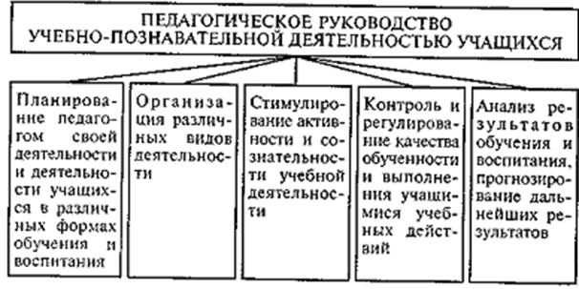
Педагогическое руководство

Slide 13
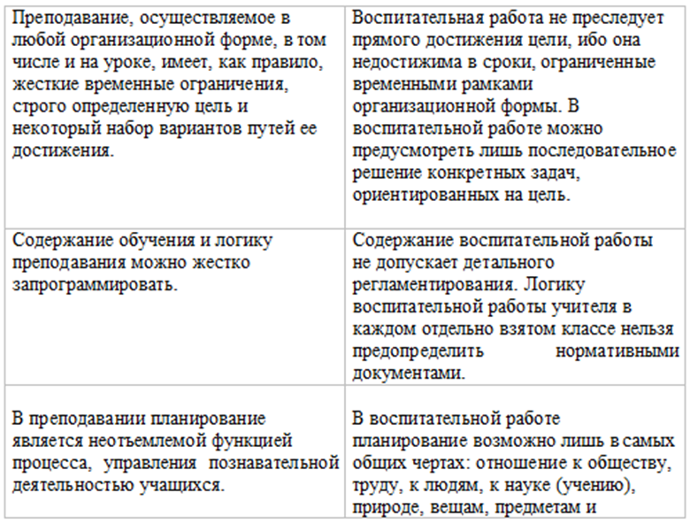
Различия преподавания и воспитания:

Slide 14
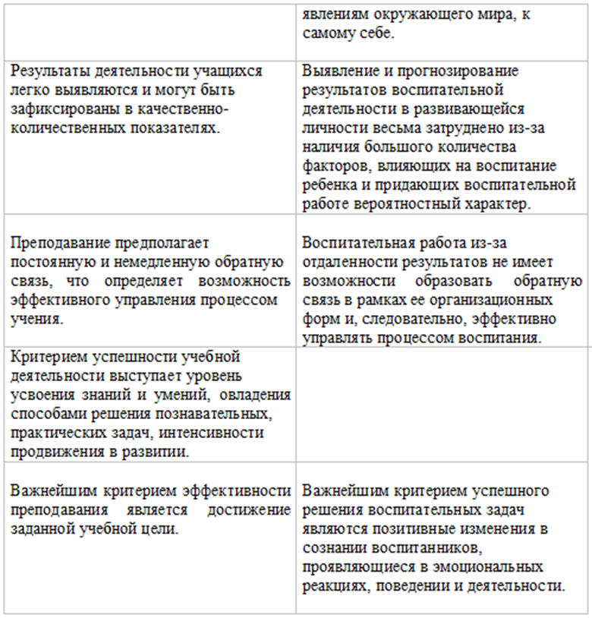
Различия преподавания и воспитания:

Slide 15
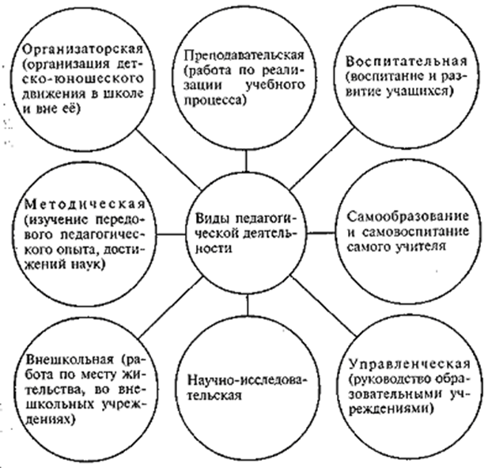
Виды педагогической деятельности:

Slide 16
Профессиональные функции педагога :
воспитательная
гностическая
информационная
коммуникативная
исполнительская
исследовательская
конструктивная
организационная
развивающая
методическая
самосовершенствования

Slide 17
Психологическая формула формирования действия
Механизм превращения внешних факторов во внутренние мотивы поведения:
1.Стимул (идеал, образец, деятельность, свойства).
2.Мотив.
3.Выбор программы действия и формы поведения.
4.Реализация мотива в поведение (переход в привычку).
5.Превращение привычной формы поведения в свойства личности.
(старинная пословица гласит: «Посеешь поступок – пожнешь привычку; посеешь привычку - пожнешь характер; посеешь характер -пожнешь судьбу»).

Slide 18
Стили педагогической деятельности (А.К. Марковой и А.Я. Никоновой)
Основания различий стиля педагогической деятельности :
содержательные характеристики стиля (преимущественная ориентация педагога на процесс или результат своего труда, развертывание им контрольно-оценочного этапа в своем труде);
динамические характеристики стиля (гибкость, устойчивость, переключаемость и др.);
результативность (уровень знаний и навыков обучающихся, интереса к предмету).

Slide 19
Стили педагогической деятельности (А.К. Марковой и А.Я. Никоновой)
На основе этого был выделен ряд индивидуальных стилей, описанных ниже.
Эмоционально-импровизационный стиль (ЭИС) - ориентация на процесс обучения. Объяснение нового материала строит логично, интересно. Во время опроса педагог обращается в основном — к сильным, интересующимся обучающимся, опрашивает их в быстром темпе, задает неформальные вопросы, но мало дает им говорить.
Эмоционально-методичный стиль (ЭМС) - ориентация на процесс и результаты обучения, адекватное планирование учебно-воспитательного процесса, высокая оперативность, некоторое преобладание интуитивности и рефлексивности.
Рассуждающе-импровизационный стиль (РИС) - ориентация на процесс и результаты обучения, адекватное планирование учебно-воспитательного процесса.
Рассуждающе-методичный стиль (РМС) - ориентируясь преимущественно на результаты обучения и адекватно планируя учебно-воспитательный процесс, учитель с РМС проявляет консервативность в использовании средств и способов педагогической деятельности.

Slide 20
Выполнение обязанностей куратора учебной группы
планирование и организация воспитательной работы;
всестороннее изучение обучающихся,
выявление их склонностей, запросов и интересов,
создание актива учебной группы,
разъяснение нормативных документов УПО;
наблюдение за успеваемостью, дисциплиной, активностями;
организация внеучебных мероприятий;
взаимодействие с родителями обучающихся;
принятие мер по профилактике правонарушений.

Slide 21
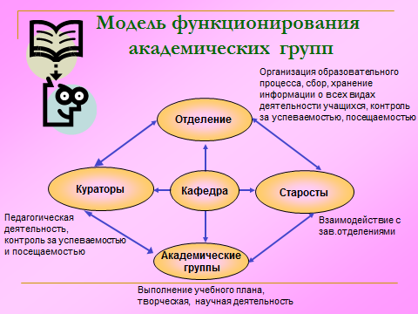
Модель деятельности групп

Slide 22
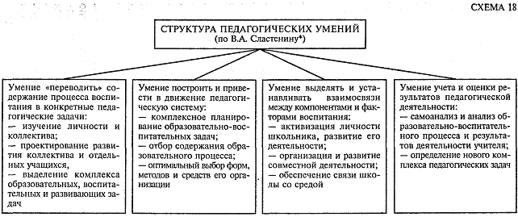
Структура педагогических умений

Slide 23
Универсальные компетенции включаю
социально-гуманистическую направленность личности (социальная зрелость и ответственность, гуманизм, высокоразвитые познавательные интересы, самоотверженное отношение к избранной профессии);
организаторские качества (организованность, деловитость, инициативность, требовательность, самокритичность),
коммуникативные качества (справедливость, внимательность, приветливость, открытость, доброжелательность, скромность, чуткость, тактичность);
перцептивно-гностические качества (наблюдательность, креативность, интеллектуальная активность, исследовательский стиль, гибкость, критичность мышления, интуиция, объективность, внимательное отношение к опыту старших коллег, потребность в постоянном обновлении и обогащении знаний);
экспрессивные качества (эмоционально-волевой тонус, отзывчивость, оптимизм, восприимчивость, самообладание, толерантность, выдержка, чувство юмора);
профессиональная работоспособность; физическое и психическое здоровье.

Slide 24
Приёмы формирования самооценки
Наука отмечает два приёма формирования самооценки.
соотнести уровень своих притязаний с достигнутым результатом,
в социальном сравнении, сопоставлении мнений о себе окружающих.
Но при использовании этих приёмов не всегда вырабатывается адекватная самооценка. Невысокие притязания могут привести к формированию завышенной самооценки.
Основной способ формирования самооценки будущего педагога — соизмерение своих результатов с идеалом личности и деятельности преподавателя, и такая работа должна начинаться как можно раньше, с первого курса. Самый простой и в то же время самый надежный способ формирования профессионального идеала — самообразовательное изучение специальной литературы, знакомство с жизнью и творчеством выдающихся педагогов с целью поиска своего идеала педагога. Это главное условие эффективности его самовоспитания.

Slide 25
Универсальные компетенции
Умения педагогического общения связаны с осуществлением так называемой коммуникативной атаки, т.е. привлечения к себе внимания четырьмя способами (по В.А. Кан-Калику):
речевой вариант (вербальное обращение к учащимся);
пауза с активным внутренним общением (требованием внимания);
двигательно-знаковый вариант (развешивание таблиц, наглядных пособий, запись на доске и т.п.);
смешанный вариант, включающий в себя элементы трех предыдущих.

Slide 26

СПАСИБО ЗА ВНИМАНИЕ!

